Slide 1
SCUOLA DELL’INFANZIA DI RUMBOLO
LA SPREMUTA D’ARANCIA

Slide 2
…….siamo pronti per questa nuova avventura

Slide 3
Le arance sono buonissime

Slide 4
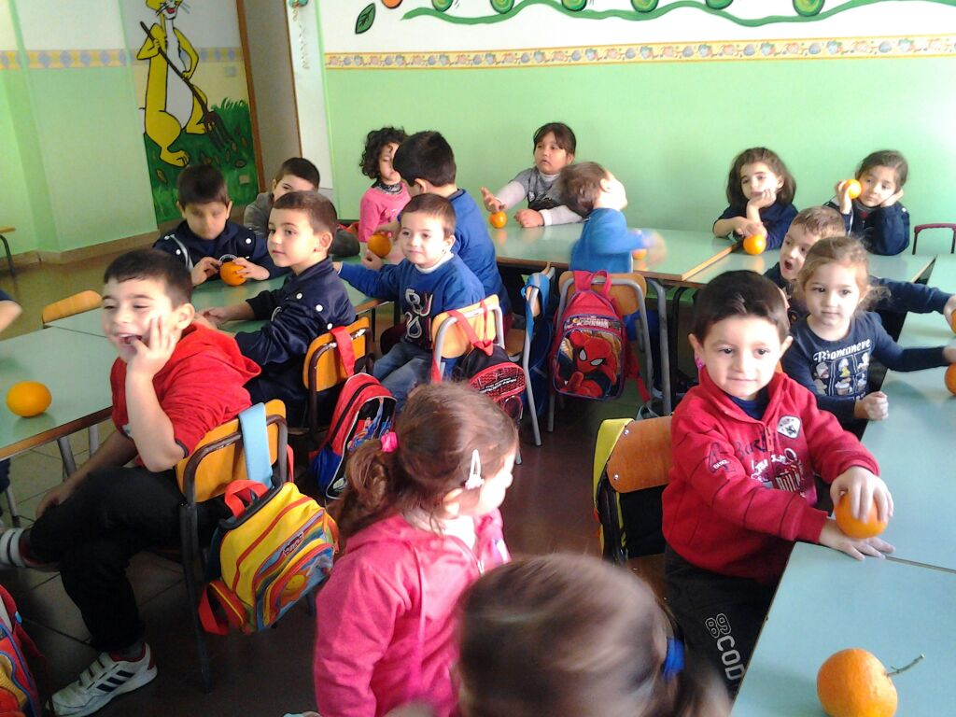

Slide 5
Non stiamo con le mani in mano

Slide 6
ci divertiamo tantissimo

Slide 8
